Slide 1
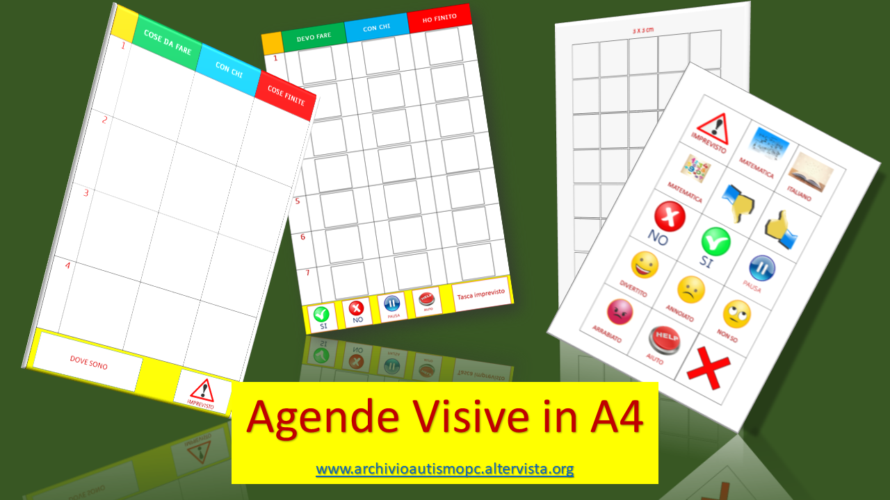
«Griglie 3 x 3 cm»
Editing
Elisabetta Scuotto

Slide 2
3 X 3 cm

Slide 3
3 X 3 cm

